Slide 1
差速器定位视觉方案（3D）
推动机器视觉无所不在的存在
视觉小百科

Slide 2
目录
项目描述
项目验证
1
2
2
目录
目录
目录
3
配置清单
3
4
逻辑流程
4
评估结果&注意事项
5
6
售后服务

Slide 3

一、项目描述
●产品名称：差速器
●产品材质：合金
●产品颜色：银白
●产品表面状态：无
●产品尺寸(mm × mm × mm)：800*300*200
●定位精度要求(视觉)：3
●检测时产品运动速度(m/s)：0
●搜索范围(mm × mm × mm)：1200.0 * 800.0 * 500.0
●工作节拍(pcs/min)：1
●相机安装方式：眼在手外
●工作距离(mm)：1800
方案布局图

Slide 4

二、项目验证
参数名称 | 参数值
3D结构光相机型号 | LSR L
3D结构光相机类型 | 3D结构光相机
中场视野 | 2100×1750
相机精度 | 1.0mm@3.0m
采集时间 | 0.5-0.9
Z(工作距离) = 1800mm, X视野大小 = 1750mm, Y视野大小 = 2100mm, Z向视野大小 = 1200-3000mm
视野图

Slide 5

二、项目验证
检测流程

Slide 6

三、配置清单
系
统
构
成

Slide 7
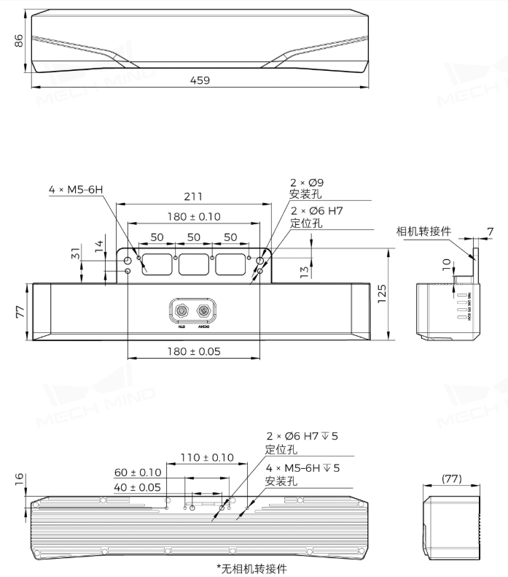
三、配置清单
相机尺寸图

Slide 8
三、配置清单
序号 | 名称 | 型号 | 单位 | 数量 | 厂家
1 | 3D结构光相机 | LSR L | 台 | 1 | 梅卡曼德/MechMind
2 | 工控机 | - | 台 | 1 | -
3 | 显示器 | - | 台 | 1 | -
4 | 软件 | Mech-Vision-VIZ | 套 | 1 | 梅卡曼德/MechMind

Slide 9
四、逻辑流程
逻辑流程
├── 图像采集
│ └── 使用"从相机获取图像"步骤，配置相机参数组并应用已标定的外参参数组（Eye to Hand场景）
├── 预处理
│ ├── 点云降采样（4.3.2.3）：设置体素网格尺寸为5mm，降低数据量
│ ├── 点过滤（4.3.2.4）：设置Z轴高度范围[180,220]mm（基于产品高度200mm）
│ ├── 设置ROI（4.2.4.1）：定义1200×800×500mm的立方体搜索区域
│ └── 计算法向量（4.3.2.5）：启用曲面法向量计算，角度阈值设为15°
├── 3D工件识别
│ ├── 调用"3D工件识别"工具（4.6.3）：加载预训练的差速器点云模板
│ ├── 匹配参数配置：
│ │ └── 设置最小匹配分数为0.85
│ │ └── 启用旋转对称性补偿（针对差速器结构特性）
│ └── 生成抓取点：设置抓取方向与工件Z轴正交，抓取高度偏移+50mm
├── 结果处理
│ ├── 过滤无效位姿（4.3.6.4）：设置XYZ轴允许误差±3mm
│ ├── 位姿排序（4.3.4.9）：按Z轴高度降序排列
│ └── 保存检测结果（4.3.8.2）：存储位姿数据到指定路径
├── 通信处理
│ └── 使用"输出"步骤（4.3.9.1）：
│ └── 配置TCP/IP通信（4.2.6.6）
│ └── 设置目标位姿输出格式为PoseList
└── 统计处理
└── 启用"统计数据列表中指定层级的元素个数"（4.3.7.6）：
└── 统计有效检测次数，设置数据保存周期为每小时一次

Slide 10
五、评估结果&注意事项
05 评估结果 & 注意事项
现场环境
相机安装
物料一致性
风险点：金属反光干扰3D结构光成像
解决方案：加装防眩光玻璃+调整光源入射角
风险点：长距离安装易受机械振动影响
解决方案：采用双层减震支架+每日开机自校准
风险点：批次间表面氧化层差异影响匹配精度
解决方案：预加载3组不同反射率模板库

Slide 11

六、售后服务
该设备上线后使用初期，我们会派专人进行全程跟踪；
处理解决可能发生的设备异常；
对现场人员进行培训指导；
设备调试完成后：售后服务一年；
若客户提出设备升级需求，我们会及时为您提供升级新方案。

Slide 12


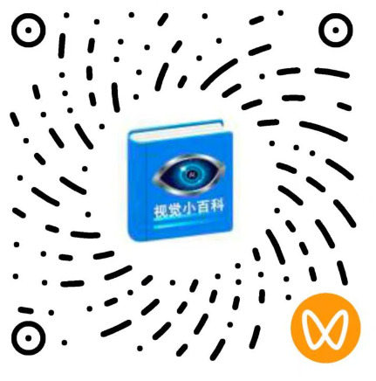
感谢关注
视频号
抖音
更多信息请访问：www.ytzrtx.com

